Slide 1
编译原理 实验一
15 信安 郭韵婷 201511123021

Slide 2
基本思路
1、中缀表达式转换为后缀表达式
2、建立一个空的数据栈，用来存放操作数，顺序读取后缀表达式，若遇操作数则入栈
3、遇运算符则栈中对应个数的操作数出栈，计算后的结果再入栈，直到读到后缀表达式结束符

Slide 3
1、中缀表达式转换为后缀表达式
函数：infix_to_postfix()
主要参数：string smath（用户输入的表达式）
char* psmath（转化成的后缀表达式）
stack <char> stk_postfix （存放运算符的栈）
主要功能代码：
①输入的表达式中，若为数字，直接放入后缀表达式中
if (smath[i] >= '0'&&smath[i] <= '9')
{
while ((smath[i] >= '0'&& smath[i] <= '9') || smath[i] == '.')
psmath[j++] = smath[i++];
}

Slide 4
②若为运算符，与运算符栈中的栈顶元素相比较，栈顶元素优先级较大或相等时，栈顶元素出栈加入到后缀表达式中，直到栈顶元素优先级比该运算符小，该运算符进栈。
else if(isOperator(smath[i]))
{
psmath[j++] = ' ';
while (operator_priority(smath[i]) <= operator_priority(stk_postfix.top()))
{
psmath[j++] = stk_postfix.top();
stk_postfix.pop();
}
stk_postfix.push(smath[i++]);
}

Slide 5
isOperator()
bool isOperator(char c)
{
if (c == '*' || c == '/' || c == '+' || c == '-')
return true;
else
return false;
}

Slide 6
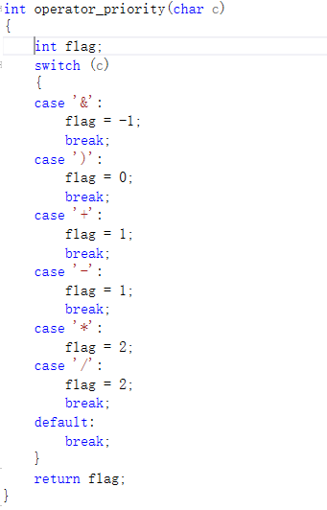
operator_priority()

Slide 7
③若为’（‘，则直接进栈，等待'）’来和它匹配
else if (smath[i] == '(')
{
stk_postfix.push(smath[i++]);
}

Slide 8
④ 若为‘）’，符号栈内元素依次出栈，直到遇到匹配的‘（’
else if (smath[i] == ')')
{
while (operator_priority(smath[i]) < operator_priority(stk_postfix.top()) && stk_postfix.top()!='(')
{
psmath[j++] = stk_postfix.top();
stk_postfix.pop();
}
if(stk_postfix.top()=='(')
stk_postfix.pop();//将右括号与左括号做匹配，匹配到左括号后弹出栈，但不要输出
i++;
}

Slide 9
2、建立一个空的数据栈，用来存放操作数，顺序读取后缀表达式，若遇操作数则入栈
主要参数：stack <double> stk_numbers;（存放计算过程中的操作数）
string num = ""; （存放读取后缀表达式过程中的单个实数字符串）
double number = 0.0;（存放num转化为double后的数字）
double answer = 0.0;（存放中间过程的计算结果）

Slide 10
主要功能代码
①当读取到后缀表达式中的数字是，顺序连接到num上，当读取到小数点时，记录小数点位置，否则小数点位置置0.
if (pmath[i] >= '0'&&pmath[i] <= '9')
{
while ((pmath[i] >= '0'&& pmath[i] <= '9') || pmath[i] == '.')
{
if (pmath[i] == '.') dotflag = i;
else num += pmath[i];
i++;
}
}

Slide 11
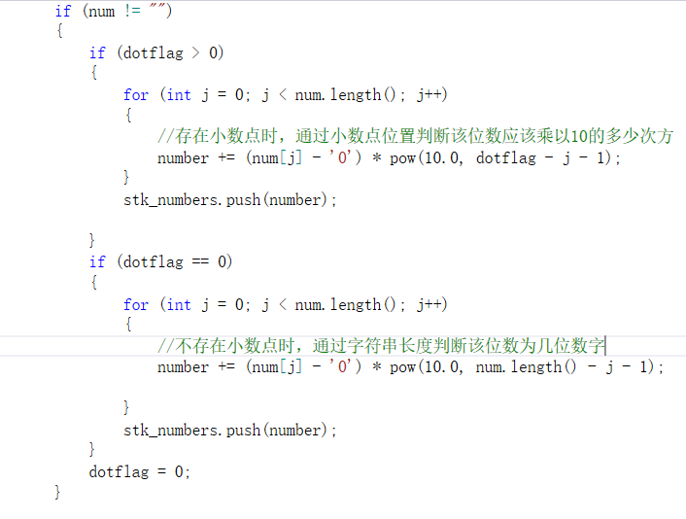
② 当判断后缀表达式当前位不是数字时，说明此时num存放着为一个string类型的操作数，而后将其转化为double类型，压如操作数栈

Slide 12
3、遇运算符则栈中对应个数的操作数出栈，计算后的结果再入栈，直到读到后缀表达式结束符
if (isOperator(pmath[i]))
{
answer =countTempResult(pmath[i]);
stk_numbers.push(answer); //中间结果进栈
answer = 0;
}

Slide 13
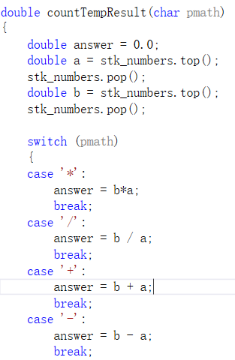

countTempResult()
两个操作数出栈，进行相应运算后将结果返回 。

Slide 14
4、循环读取到后缀表达式末尾，数据栈中的栈顶元素为最终计算结果
return stk_numbers.top();

Slide 15
Thanks~

